Slide 1
DEOBFUSCATOR
문제 정의서
2025.04.05
컴퓨터융합학부 202002514 안상준
인공지능학과 202202487 박혜연
컴퓨터융합학부 202202602 손예진

Slide 2
01
02
03
04
05
06
연구 개발의 필요성
연구 개발의 목표 및 내용
이해당사자 인터뷰 / 설문 인사이트
기대 효과 및 향후 확장 가능성
연구 개발의 추진전략 및 방법
참고문헌 (REFERENCE)
Contents

Slide 3

01 연구 개발의 필요성
기존 연구의 한계
특정한 난독화 도구나 기법에 최적화 되어있는 기존 역난독화 도구
LLM을 역난독화에 사용하지 않은 이유 : 신뢰성 문제 및 데이터셋 문제
연구 개발의 개선 방향
데이터셋을 직접 구축하고 이를 LLM 학습에 사용
다양한 데이터셋 확보 → 플랫폼에 독립적으로 사용 가능한 도구

Slide 4
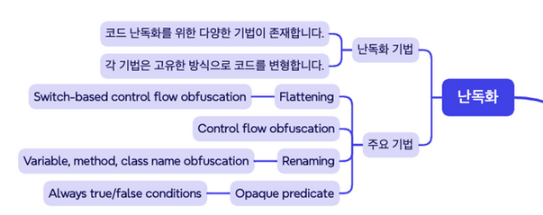
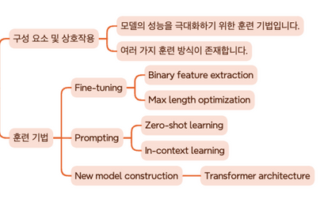
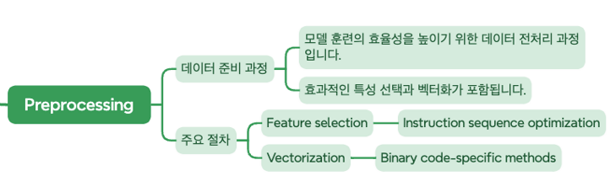
02 연구 개발의 목표 및 내용
LLM을 활용하여 가상화 난독화 된 코드를 역난독화 하는 것
난독화 기법
LLM Training
Preproccessing
Vectorize
flattening,
opaque predicate, control flow, renaming 등
fine-tuning을 하거나
few-shot을 사용해 prompting을 하는 방식
최대한의 성능을 얻기 위해
데이터셋에 feature selection과 max length 조절이 필요
기존 자연어 처리 방식이
아닌 바이너리 코드에 맞는
벡터화 방식을 사용

Slide 5
03 이해당사자 인터뷰 / 설문 인사이트
Q1
기존 역난독화 방식에 대한 불편한 점이 있습니까?
A1
기존 방식들은 특정 난독화 도구에 맞춰진 경우가 많아 약간의 변형이 있다면,
범용성이 낮다는 문제점이 있다.
A2
두 번째 마케팅 목표에 관한 설명을 간단하게 이곳에 2~3줄로 입력해 주실 수 있습니다.

Slide 6
03 이해당사자 인터뷰 / 설문 인사이트
Q2
LLM을 사용하여 역난독화하는 방식에 대해 어떻게 생각하십니까?
어떤 효과나 부작용을 예상하십니까?
A1
기존 방식보다 더 포괄적인 역난독화 가능하지만,
수학이나 알고리즘으로 검증하지 못해 성능에 대한 신뢰도가 낮을 수 있다.
A2
두 번째 마케팅 목표에 관한 설명을 간단하게 이곳에 2~3줄로 입력해 주실 수 있습니다.

Slide 7
03 이해당사자 인터뷰 / 설문 인사이트
Q3
어느 정도의 정확도가 보장되어야 사용할 의향이 있으십니까?
A1
50% 이상만 되어도 참고용으로 사용할 의향有이 있다.有有
A2
두 번째 마케팅 목표에 관한 설명을 간단하게 이곳에 2~3줄로 입력해 주실 수 있습니다.

Slide 8
03 이해당사자 인터뷰 / 설문 인사이트
Q4
추가적으로 제안하고 싶으신 방안이 있으십니까?
A1
특정 구조의 유무보다는 어느 부분에 나타나는지 시각화 해주는 도구
A2
두 번째 마케팅 목표에 관한 설명을 간단하게 이곳에 2~3줄로 입력해 주실 수 있습니다.

Slide 9

03 이해당사자 인터뷰 / 설문 인사이트
인터뷰 INSIGHT
난독화 방식의 여러 변형에 대응할 수 있는 도구가 필요
모델의 성능을 검증하기 위한 평가 기준을 명확히 세우는 것
결과를 시각화 하기 위한
LLM 학습에 사용할 데이터 전처리 방안 고려

Slide 10
04 기대 효과 및 향후 확장 가능성
01
데이터셋을 직접 구축하고 LLM 학습에 사용
LLM의 신뢰성 및 데이터의 사용 가능성 입증
02
기존 LLM 의 바이너리 코드에 특화되어 있지 않아 낮았던 정확성에 대하여 바이너리 코드로 fine-tuning 하여 더 높은 정확도 획득 및 시간 비용 감소

Slide 11
05 연구 개발의 추진전략 및 방법
학습
바이너리 코드에서의 switch, if-else, while 구조의 패턴을 확인
난독화, 컴파일러, 프로그램 사용법 등 프로젝트에 필요한 기본 지식을 학습
분석
난독화를 적용하고 LLM에 입력하여 코드의 구조를 식별하는지 확인하는
실험을 진행, GitHub API를 사용한 데이터셋 확보
적용
확보한 데이터셋에 대한 처리 및 데이터셋 전처리 후에 LLM에 직접 학습을 진행하여 실험해보고 성능을 개선해 나갈 예정

Slide 12
06 참고문헌 (Reference)
MOHSENI, SEYEDREZA, ET AL. "CAN LLMS OBFUSCATE CODE? A SYSTEMATIC ANALYSIS OF LARGE LANGUAGE MODELS INTO ASSEMBLY CODE OBFUSCATION."ARXIV PREPRINT ARXIV:2412.16135(2024).
LI, XUEZIXIANG, YU QU, AND HENG YIN. "PALMTREE: LEARNING AN ASSEMBLY LANGUAGE MODEL FOR INSTRUCTION EMBEDDING."PROCEEDINGS OF THE 2021 ACM SIGSAC CONFERENCE ON COMPUTER AND COMMUNICATIONS SECURITY. 2021.
박성우, 박용수 "VMPROTECT의 역공학 방해 기능 분석 및 PIN을 이용한 우회 방안" 정보처리학회논문지. 컴퓨터 및 통신시스템 10.11 PP.297-304 (2021) : 297.

